Slide 1


Cloud Enablement Program
Workshop #3
Mappatura competenze e indicatori di performance

Slide 2
Contenuti
Strategia di assessment: workshop #3
Mappatura delle competenze
Indicatori di performance
Condivisione dell’esperienza

Slide 3
Strategia di assessment: workshop #3

Slide 4
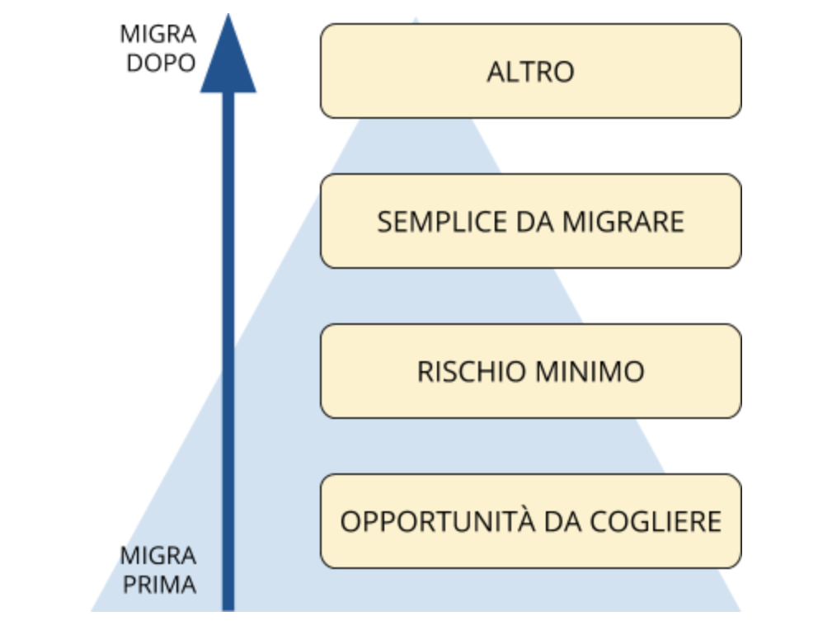

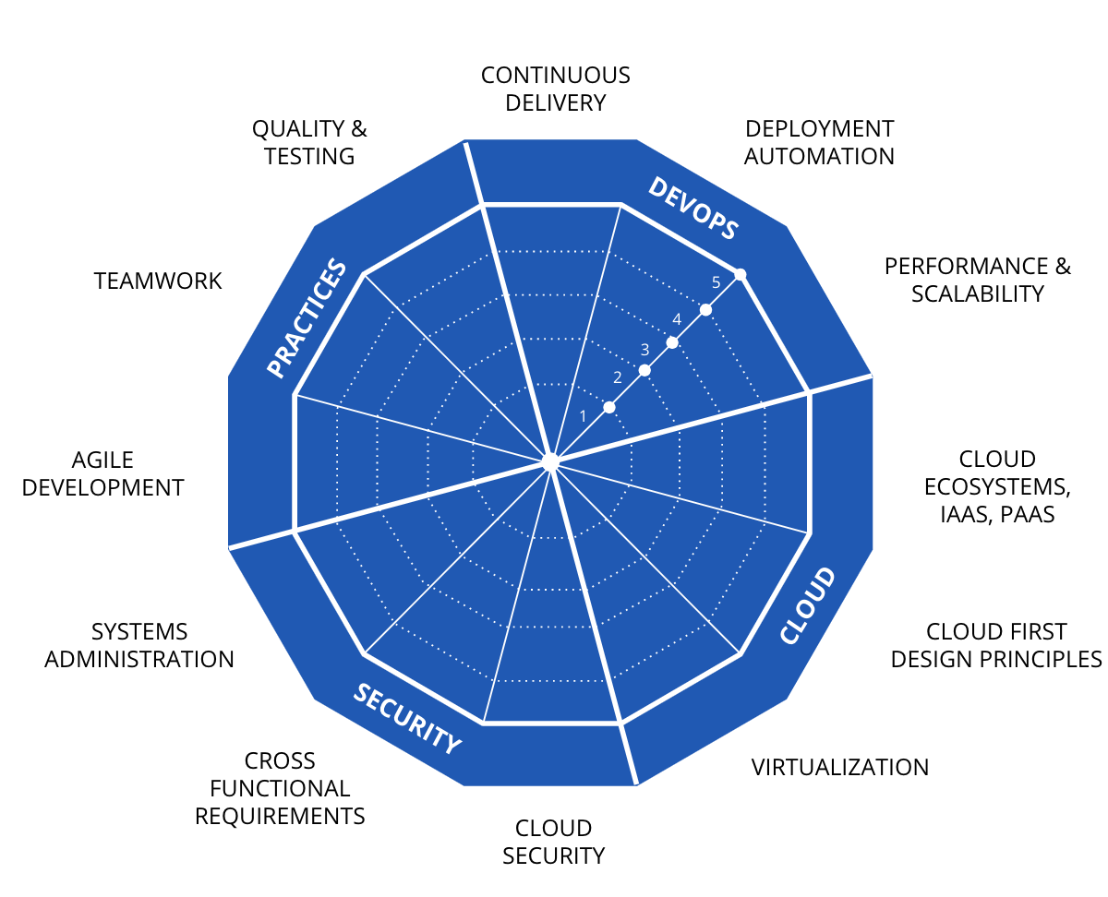
LISTA DEGLI APPLICATIVI
PRIORITIZZAZIONE DEGLI APPLICATIVI
Usando quattro categorie per classificarli
AS-IS
WORKSHOP #1
SCHEDA DI ASSESSMENT DELL’APPLICATIVO
SCELTA DELLA STRATEGIA DI MIGRAZIONE
PAIN POINTS
Usando specifici criteri di prioritizzazione sulla base della scheda di assessment di ciascun servizio
WORKSHOP #2
Retain
Retire
SaaS
Re-host
Re-platform
Re-architect
MAPPATURA DELLE COMPETENZE
OGGI
TO-BE
WORKSHOP #3

Slide 5
Mappatura delle competenze

Slide 6








Il team può definire le competenze necessarie
Coinvolgere il team attuale nel processo di definizione
Definizione delle aree di competenza e skills necessarie
Mappare le informazioni su livelli di maturità
Expert
Aree di competenza
Proficient
Competent
Skills
Advanced Beginner
Novice
Notes:
Un possibile approccio per la PA è quello di riunire il team operativo in una o più sessioni di definizione delle aree di competenza e relative skills necessarie.
Successivamente se si vuole utilizzare il modello Dreyfus si può coinvolgere il team chiedendo quali sono le aspettative di competenze ai vari livelli di maturità.

Slide 7




Esempio: Aree di competenza
Pratiche
DevOps
Cloud
Security
Notes:
Hard skills:
Virtualization
Automation
Infrastructure as Code
CD/CI (Deployment Pipelines)
Operating Systems (Linux, Unix)
System Administration
Cloud Providers (AWS, GCP, Azure...)
Monitoring and alerting
Log Management & Analysis
Clusters
Containers
Orchestration
Scripting languages
Soft Skills:
Agile Dev
Pairing
Work in cross-functional teams
Problem solving

Slide 8
Esempio: Skill
SOFT SKILL
HARD SKILL
Agile Dev
Pairing
Work in cross-functional teams
Problem solving
Virtualization
Automation
Infrastructure as Code
CD/CI (Deployment Pipelines)
Operating Systems (Linux, Unix)
System Administration
Cloud Providers (AWS, GCP, Azure...)
Monitoring and alerting
Log Management & Analysis
Clusters
Containers
Orchestration
Scripting languages
Notes:
Hard skills:
Virtualization
Automation
Infrastructure as Code
CD/CI (Deployment Pipelines)
Operating Systems (Linux, Unix)
System Administration
Cloud Providers (AWS, GCP, Azure...)
Monitoring and alerting
Log Management & Analysis
Clusters
Containers
Orchestration
Scripting languages
Soft Skills:
Agile Dev
Pairing
Work in cross-functional teams
Problem solving

Slide 9
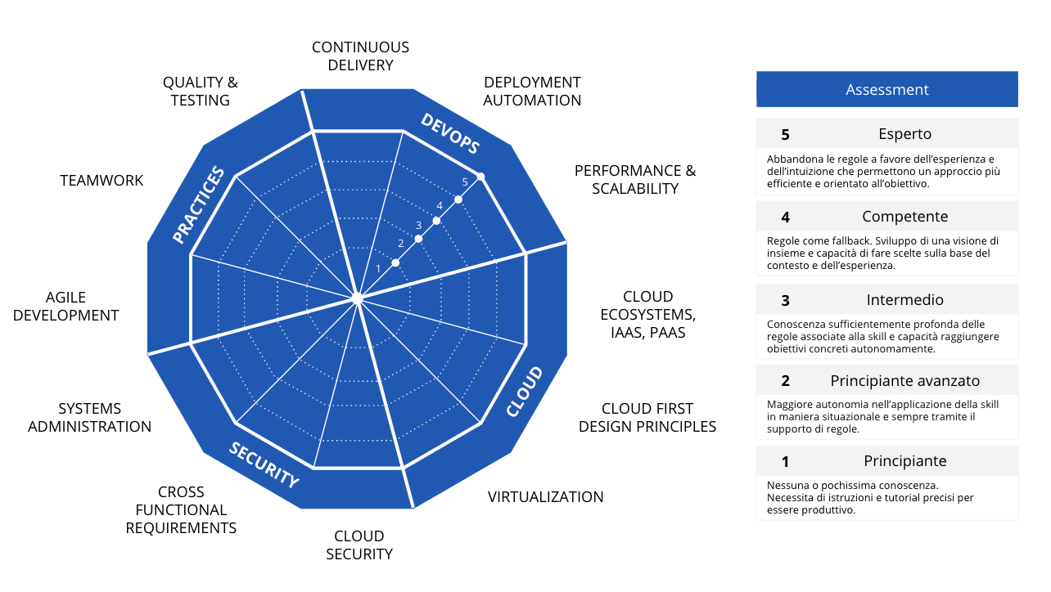
Esempio: Metodo di mappatura → Spider Chart
Dreyfus Model
Notes:
Hard skills:
Virtualization
Automation
Infrastructure as Code
CD/CI (Deployment Pipelines)
Operating Systems (Linux, Unix)
System Administration
Cloud Providers (AWS, GCP, Azure...)
Monitoring and alerting
Log Management & Analysis
Clusters
Containers
Orchestration
Scripting languages
Soft Skills:
Agile Dev
Pairing
Work in cross-functional teams
Problem solving

Slide 10
Indicatori di Performance

Slide 11
Come misurare la performance di attività o processi IT
Vorremmo approfondire con voi quali sono le misure di risultato che potrebbero essere utilizzate per misurare i progressi che vengono fatti in termini di abilitazione al Cloud. Prima di presentarvi alcune delle misure che sono più comunemente usate, vorremmo sapere da voi.

Slide 12
Come vengono misurati i risultati della PA?

Slide 13
Come vengono misurati i risultati su altri progetti di solito?

Slide 14
A che tipo di reporting siete abituati? Possiamo avere accesso ad alcuni di questi?

Slide 15
Quali sono indicatori rilevanti per la gestione ICT? Cosa si cerca di raggiungere? Obiettivi più ostici?

Slide 16
Indicatori di performance: risultato VS. impatto
Indicatori di risultato
Indicatori di impatto
Rappresentano l’esito più immediato del programma di abilitazione al Cloud sugli applicativi e i processi tecnologici della PA.
Rappresentano l’impatto che il programma di abilitazione al Cloud, insieme ad altri fattori esterni, ha sulla spesa e l’operatività della PA.
Esempi:
- % di servizi identificati per la migrazione al Cloud
- % di completamento della migrazione dei servizi - Qualità e performance dei servizi migrati
Esempi:
- % di risparmio costi su infrastrutture e data centers
- Miglioramento delle attività operative della PA - % di budget risparmiato investita in progetti innovativi
Notes:
Risultato = output
Impatto = outcome

Slide 17
Indicatori di risultato per il Cloud: alcuni esempi
General
Web
Mobile
DOM readiness
Page render
Apdex
Mobile crash rate
Session count
Session duration
Page views
DOM readiness
Page render
Error
Apdex
App launches
User counts
Load time
Response time
Crash rates
Crash locations
Error rates (HTTP, network)
API errors
Session duration
Notes:
http://www.rgs.mef.gov.it/_Documenti/VERSIONE-I/Attivit--i/Bilancio_di_previsione/Note_integrative/Le-tipologie-di-indicatori.pdf

Slide 18
Indicatori di risultato per il Cloud: alcuni esempi
Video
Trends
Sales/Retail
Video play count
Video play duration
Video bit rate
Video buffering time
Video success rate
Errors (video, advertisement)
Active users
Product views
Session duration
Cart value
Abandon rate
Funnels
Click-throughs
Revenue (made, loss)
Notes:
http://www.rgs.mef.gov.it/_Documenti/VERSIONE-I/Attivit--i/Bilancio_di_previsione/Note_integrative/Le-tipologie-di-indicatori.pdf

Slide 19
Indicatori di risultato per il Cloud: alcuni esempi
Application/Infrastructure
DevOps
Apdex
Availability
Throughput
App/API/DB response times
Error %
Memory footprint
CPU workload
Disk workload
Network throughput
Lead Time
Deployment Frequency
Mean Time To Restore (MTTR)
Change Fail Percentage
Notes:
http://www.rgs.mef.gov.it/_Documenti/VERSIONE-I/Attivit--i/Bilancio_di_previsione/Note_integrative/Le-tipologie-di-indicatori.pdf

Slide 20
Condivisione dell’esperienza

Slide 21
Momento di riflessione su quello che è stato fatto fino ad ora
Riguardo all’approccio usato per l’identificazione dei servizi e il tema della migrazione al cloud affrontato insieme fino ad oggi…
Quali sono le impressioni positive o speranze?
Quali sono gli ostacoli/sfide e paure percepite?

Slide 22
Grazie

